Slide 1
ARIZA ANALİZİ
NET 206 ELEKTRİK TESİSATI VE SIK KARŞILAŞTIĞIMIZ ARIZALAR
Öğ. Gör. Taner DİNDAR

Slide 2
Elektrik Tesisatı
Elektrik, ilk kullanım alanı olan sokak aydınlatmalarından sonra evlerde kullanılmaya başlayıp, yaygınlaşmış, elektrik tesisatı çözümleri de bu doğrultuda gelişmiştir. Artık elektrik tesisat kabloları evlere ve odalara dağıtılırken özenli bir şekilde duvarların altına gizlenmektedir. Günümüzde bina içi elektrik tesisatı sıva üstü ve sıva altı olmak üzere ikiye ayrılır:

Slide 3
Bina içi elektrik tesisatı:
Bina içi elektrik tesisatı ülkemizde bu konuda yürürlüğe konulan kurallara paralel şekilde TSE standartlarına uygun olarak döşenir. Bu tesisat yöntemi tuğla ve sıva altlarına gizlenerek yapıldığından priz ve duy çıkışlarına kadar gözle görülemez. Bu nedenle artık bina içi elektrik tesisatları estetik açıdan da Avrupa normlarına uygunluk sağlar.

Slide 4
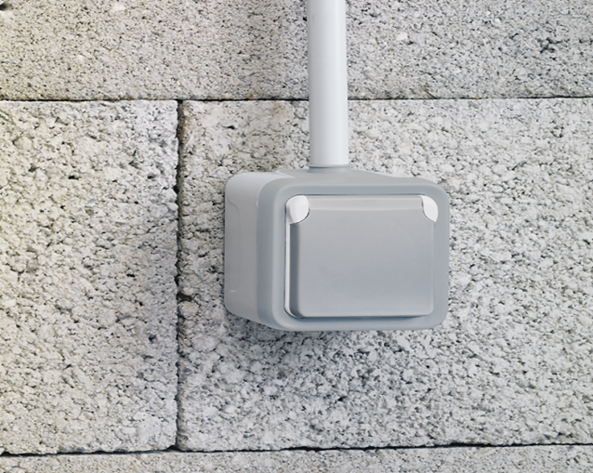
Sıva üstü elektrik tesisatı:
Bu tesisat türü ise artık tehlikeli sınıfta değerlendirildiğinden kullanılmamaktadır. Ancak yine de bu tesisat sistemi antrepo, depo, kulübe ve bazı maden ocakları gibi, bazı sıva altına gizlenemeyecek yapılarda üst düzey güvenlik önlemleri alınarak kullanılabilmektedir.

Slide 5
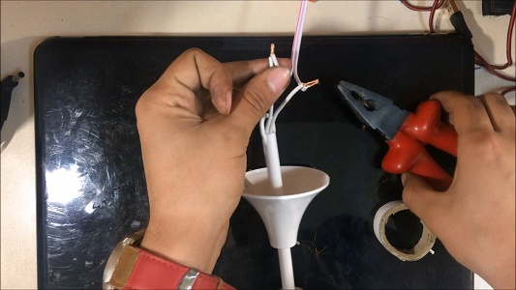
Elektrik tesisatı arızaları nelerdir?
Duy arızası:
Aydınlatma için kullanılan avize ve aplik gibi araçların elektrik akımı ile birleştiği noktada meydana gelen arızalardır. Bu tip arızalarda genelde duyun değiştirilmesi gerekir.

Slide 6
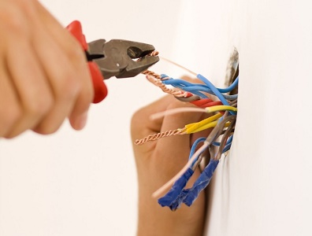
Buat arızası:
Tavanlardaki elektrik hattı çıkış noktasındaki kablolamaların zamanla gevşemesi durumunda meydana gelen en tehlikeli arızalardan biridir. Bu gevşemenin yaşanması, elektrik hatlarında kıvılcım çıkararak yangına sebebiyet verebilir. Genellikle bu gibi bir sorun sırasında tiz bir ses çıkar. Böyle durumlarla karşılaştığınızda derhal uzman bir elektrik tesisatçısından yardım isteyiniz.

Slide 7
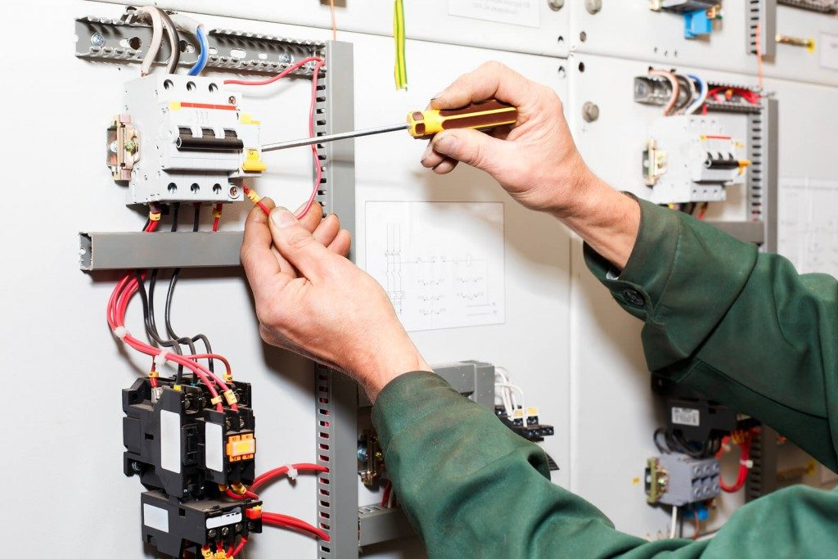
Sigorta atması:
Ampul ve priz hatlarına fazla elektrik yüklemesi yapıldığında sigorta inebilir. Bu gibi durumlarda sigortanın geçtiğii hatta tüm elektrik kesilecektir. Sigorta eski haline getirilerek arıza giderilmiş olur.

Slide 8
KAYNAKLAR
http://tesisatturkiye.com/elektrik-tesisati/

Slide 9
DİNLEDİĞİNİZ İÇİN TEŞEKKÜRLER…
(1791 - 1867)

